Slide 1
О бюджете Губахинского городского округа на 2016 год и на плановый период 2017-2018 годов

Slide 2
Проблемы и задачи, стоящие перед бюджетом Губахинского городского округа, оказавшие влияние на формирование проекта бюджета на 2016-2018 годы
Снижение объема собственных доходов, как в 2015 году, так и на период 2016-2018 годов;
Снижение объема дотации из краевого бюджета в 2015 году более, чем на 15 млн.рублей, на 2016 год более, чем на 20,6 млн.рублей (к первоначальному бюджету 2015 года);
Большой объем задолженности по решениям судов, вступивших в законную силу (около 50 млн.рублей);
Необходимость исполнения социальных обязательств в части соблюдения «Дорожных карт» по исполнению майских Указов Президента Российской Федерации, а также по переселению граждан из ветхого и аварийного жилищного фонда;
Необходимость исполнения расходных обязательств по заключенным муниципальным контрактам предыдущих периодов

Slide 3
Основные показатели бюджета Губахинского городского округа на 2016-2018 год (в тыс.руб.)
 | 2015 (утвержденный бюджет) | 2016 | 2017 | 2018
Доходы | 700 941,1 | 688 459,25 | 652 391,75 | 655 711,45
в т.ч.собственные доходы | 270 311,5 | 243 238,75 | 248 267,35 | 246 070,550
Расходы | 713 876,2 | 692 214,5 | 652 391,75 | 655 711,45
Дефицит | - 12 935,1 | - 3 755,25 | 0 | 0

Slide 4
Динамика структуры доходов Губахинского городского округа за 2013-2018 годы

Slide 5
Структура собственных доходов в 2016 году

Slide 6
Динамика поступления НДФЛ в бюджет Губахинского городского округа ( в тыс.руб.)

Slide 7
Динамика поступлений налогов на совокупный доход в бюджет Губахинского городского округа (в тыс.руб.)

Slide 8
Динамика поступлений акцизов в бюджет Губахинского городского округа (в тыс.руб.)

Slide 9
Динамика поступлений налога на имущество физических лиц (в тыс.руб.)

Slide 10
Динамика поступлений транспортного налога в бюджет Губахинского городского округа (в тыс.руб.)

Slide 11
Динамика поступлений земельного налога в бюджет Губахинского городского округа (в тыс.руб.)

Slide 12
Динамика поступлений государственной пошлины в бюджет Губахинского городского округа (в тыс.руб.)

Slide 13
Динамика поступления доходов от использования имущества, находящегося в муниципальной собственности (в тыс.руб.)

Slide 14
Динамика поступления платежей при пользовании природными ресурсами (в тыс.руб.)

Slide 15
Динамика поступления доходов от продажи материальных и нематериальных активов (в тыс.руб.)

Slide 16
Динамика поступлений штрафов, санкций, возмещения ущерба (в тыс.руб.)

Slide 17
Динамика поступлений дотации из краевого бюджета (в тыс.руб.)

Slide 18
Расходы бюджета Губахинского городского округа

Slide 19
Структура расходов бюджета Губахинского городского округа на 2016 год

Slide 20
Динамика расходов на реализацию МП «Благоустройство территории Губахинского городского округа» (в тыс.руб.)

Slide 21
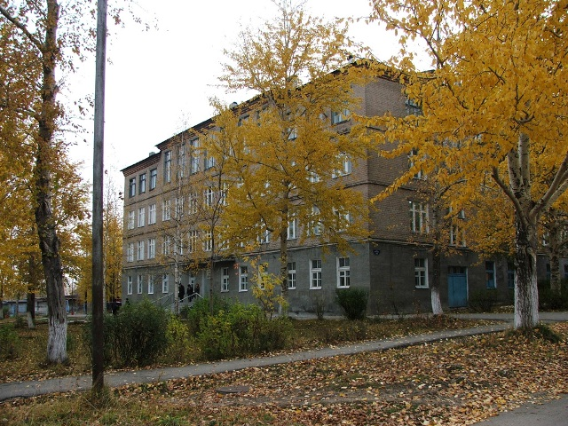
Динамика расходов на реализацию муниципальной программы «Развитие образования в Губахинском ГО» (в тыс.руб.)

Slide 22
Динамика расходов на МП «Социальная поддержка граждан» (в тыс.руб.)
Основные программные мероприятия 2016 г.:
Обеспечение путевками на сан.кур.лечение работников муниципальных урчеждений бюджетной сферы- 325,2 тыс.руб.;
Льготы «Почетным гражданам» г.Губахи – 189,1 тыс.руб.;
Обеспечение жильем молодых семей – 600,0 тыс.руб.;
Программа «Доступная среда для всех»- 359,165 тыс.руб.

Slide 23
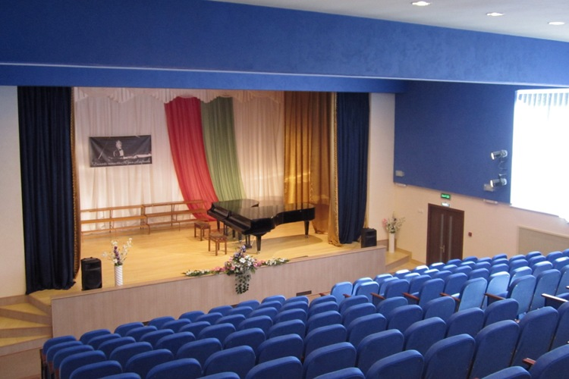
Динамика расходов на реализацию МП «Культура» (в тыс.руб.)

Slide 24
Динамика расходов на реализацию МП «Физическая культура и спорт» (в тыс.руб.)

Slide 25
Динамика расходов на реализацию МП «Обеспечение безопасности жизнедеятельности населения Губахинского ГО», в тыс.руб.

Slide 26
Динамика расходов на реализацию МП «Развитие малого и среднего предпринимательства» и «Развитие сельского хозяйства и регулирование рынков сельхозпродукции» (т.р.)

Slide 27
Динамика расходов на реализацию МП «Обеспечение качественным жильем и услугами ЖКХ населения Губахинского ГО» (в тыс.руб.)

Slide 28
Динамика расходов на реализацию МП «Развитие транспортной системы Губахинского ГО» (в тыс.руб.)

Slide 29
Динамика расходов на реализацию МП «Энергосбережение и повышение энергетической эффективности» (в тыс.руб.)

Slide 30
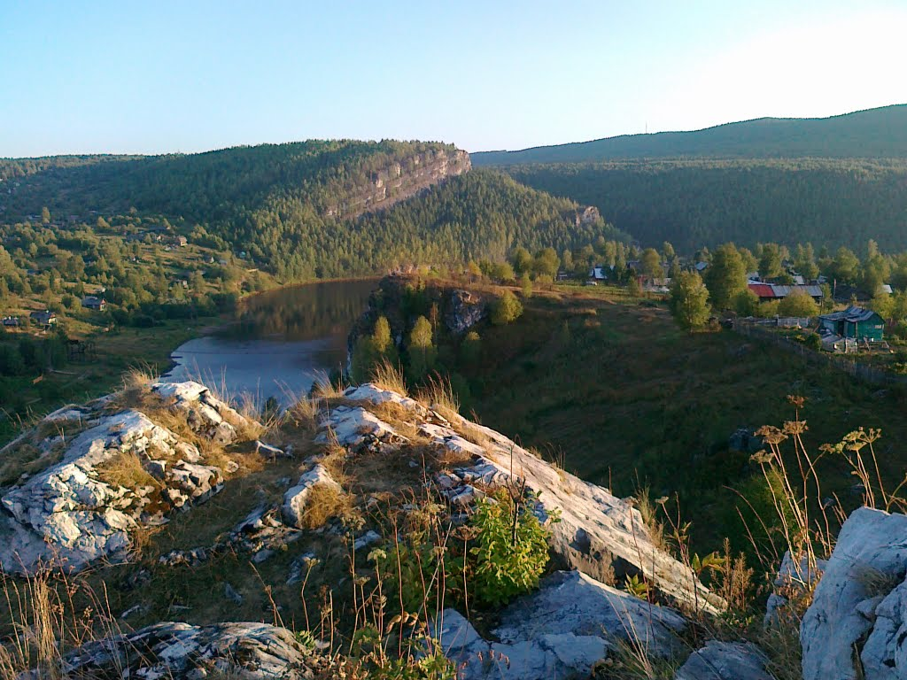
Динамика расходов на реализацию МП «Охрана окружающей среды и природных ресурсов на территории городского округа» (в тыс.руб.)

Slide 31
Динамика расходов на реализацию МП «Управление имуществом на территории» (в тыс.руб.)

Slide 32
Динамика расходов на реализацию МП «Развитие территории городского округа» (в тыс.руб.)
Основные мероприятия:
2016г.
«Компактное проживание жителей бывших шахтерских поселков городского округа» (реконструкция жилого дома по ул.Чернышевского,54) – 15 633,089 тыс.руб.
2018г.
Участие в ИП «Пермь Великая»
- 22 343,9 тыс.руб.

Slide 33
Динамика расходов на реализацию МП «Развитие информационного общества» (в тыс.руб.)

Slide 34
Динамика расходов на реализацию МП «Совершенствование муниципального управления» (в тыс.руб.)

Slide 35
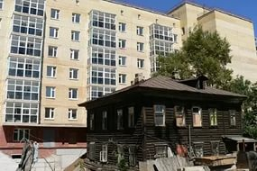
Динамика расходов на реализацию МП «Переселение граждан из ветхого и аварийного жилищного фонда» (в тыс.руб.)

Slide 36
Динамика расходов на реализацию МП «Управление земельными ресурсами» в (в тыс.руб.)

Slide 37
Динамика расходов на реализацию МП «Территориальное планирование» (в тыс.руб.)

Slide 38
Динамика расходов на реализацию МП «Повышение безопасности дорожного движения» (в тыс.руб.)

Slide 39
Непрограммные мероприятия

Slide 40
Муниципальные заимствования и обслуживание муниципального долга
В 2016 году предусмотрены расходы на обслуживание муниципального долга (кредит коммерческих банков 2015 года на покрытие дефицита 12 935 110 руб.) в объеме 1013,802 т.р..
Источник погашения дефицита бюджета 2016 года – кредит коммерческих банков в сумме 3755,250 тыс.руб..
Предоставление бюджетных кредитов и муниципальных гарантий в 2016-2018 годах не предусмотрено.

Slide 41
Материал подготовлен Финансовым управлением администрации городского округа «Город Губаха» Пермского края
Декабрь 2015 года

